Slide 1
图部分复习

Slide 2
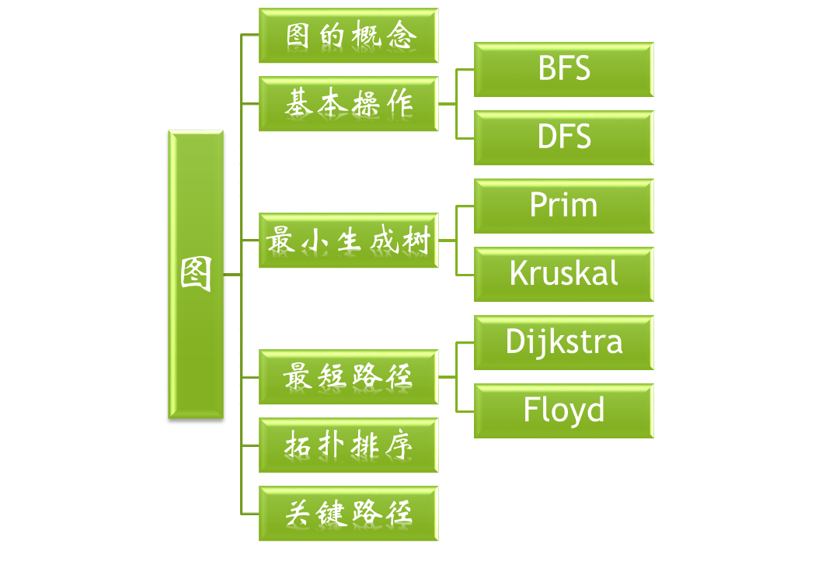
层次结构

Slide 3
有向图无向图的表示是不一样的
0 ≤ e ≤ n(n-1)/2
0 ≤ e ≤n(n-1)
e=1/2∑di
相关概念
无向图与有向图
带权图
子图
关联边与邻接点
简单图、简单路径
完全图、稀疏图、稠密图
边、弧、
顶点的度（入度出度）
路径及路径长度
图的连通性
连通分量、强连通分量
生成树（支撑树）
两条性质：
（边数和顶点的关系）
无向图的邻接矩阵是对称的，可以压缩
存储结构：
邻接矩阵；
邻接表（顶点表和边表）；
十字链表和邻接多重表；

Slide 4
题型：单选、填空
一个n个顶点的连通无向图，其边的个数至少___; 要连通具有n个顶点的有向图，至少需要____条弧？
n个顶点的完全有向图含有弧的数目是____。
一个有n个顶点的无向图，最少有____个连通分量，最多有____个连通分量。
若一个具有n个顶点，e条边的无向图是一个森林，则该森林中必有____棵树？
A:n-1 B:n C:n(n-1) D:1 E:n F: n-e
下列关于无向连通图特性的叙述中，正确的是 （09考研题）
I．所有顶点的度之和为偶数 II.边数大于顶点个数减1
III.至少有一个顶点的度为1
A.只有I B. 只有II C.I和II D.I和III
答案：A，B，C，D，E，F ，A

Slide 5
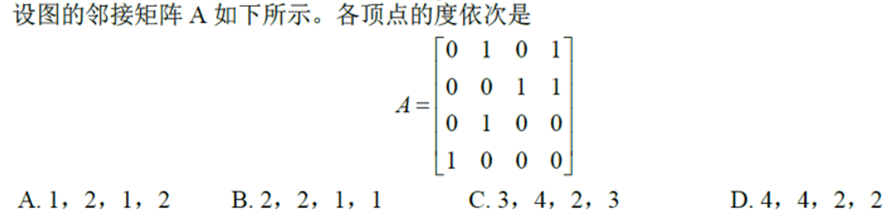
2013考研题
（可能会出现在大题的第一问）根据邻接表画出图、根据邻接矩阵画出图、根据图写出邻接矩阵
解答：

Slide 6
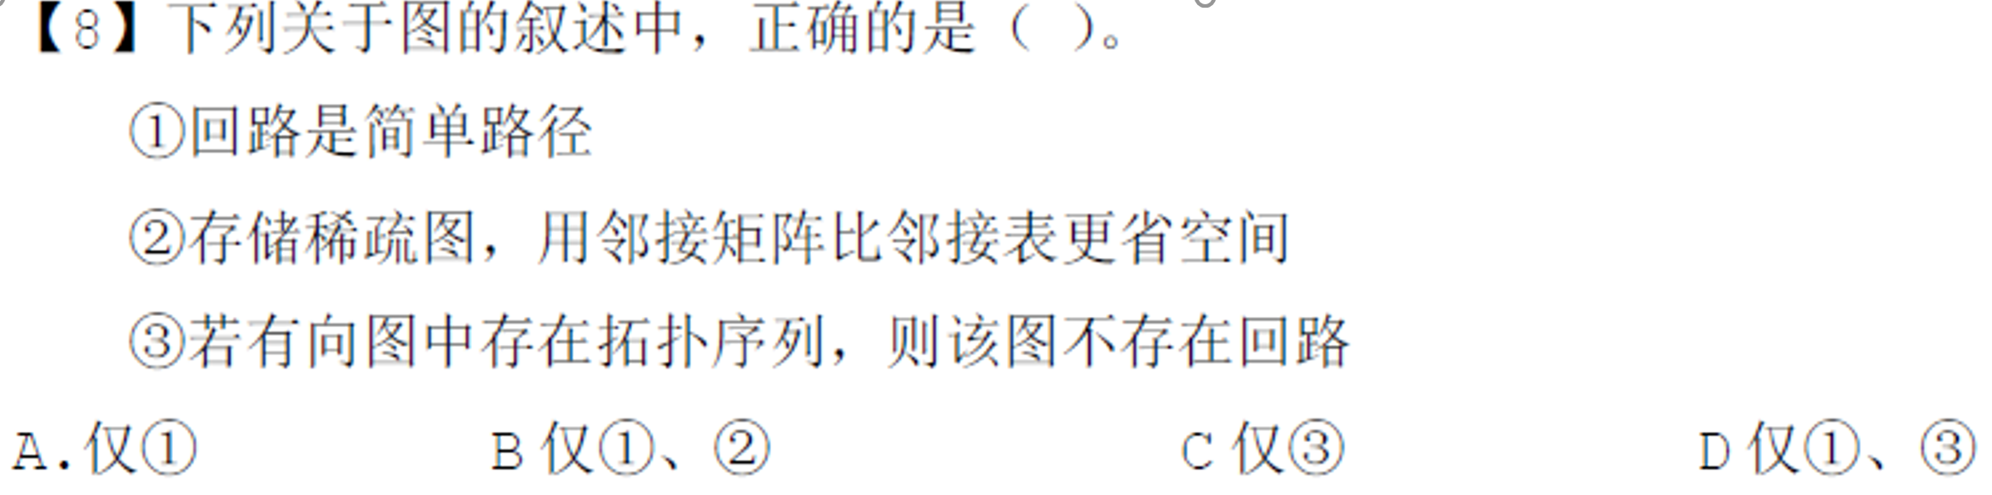
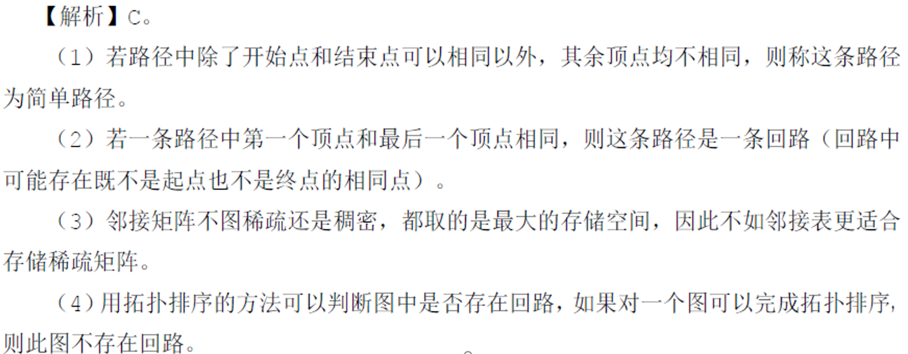
2011年考研题

Slide 7
图的遍历
时间复杂度DFS和BFS相同：
  邻接矩阵：O(n²)
  邻接表O(n+e)（有向图）
  O(n+2e)（无向图）

Slide 8
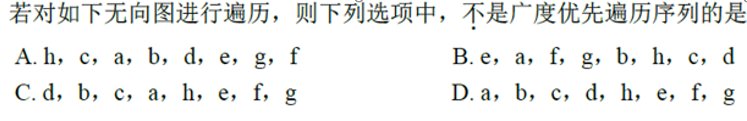
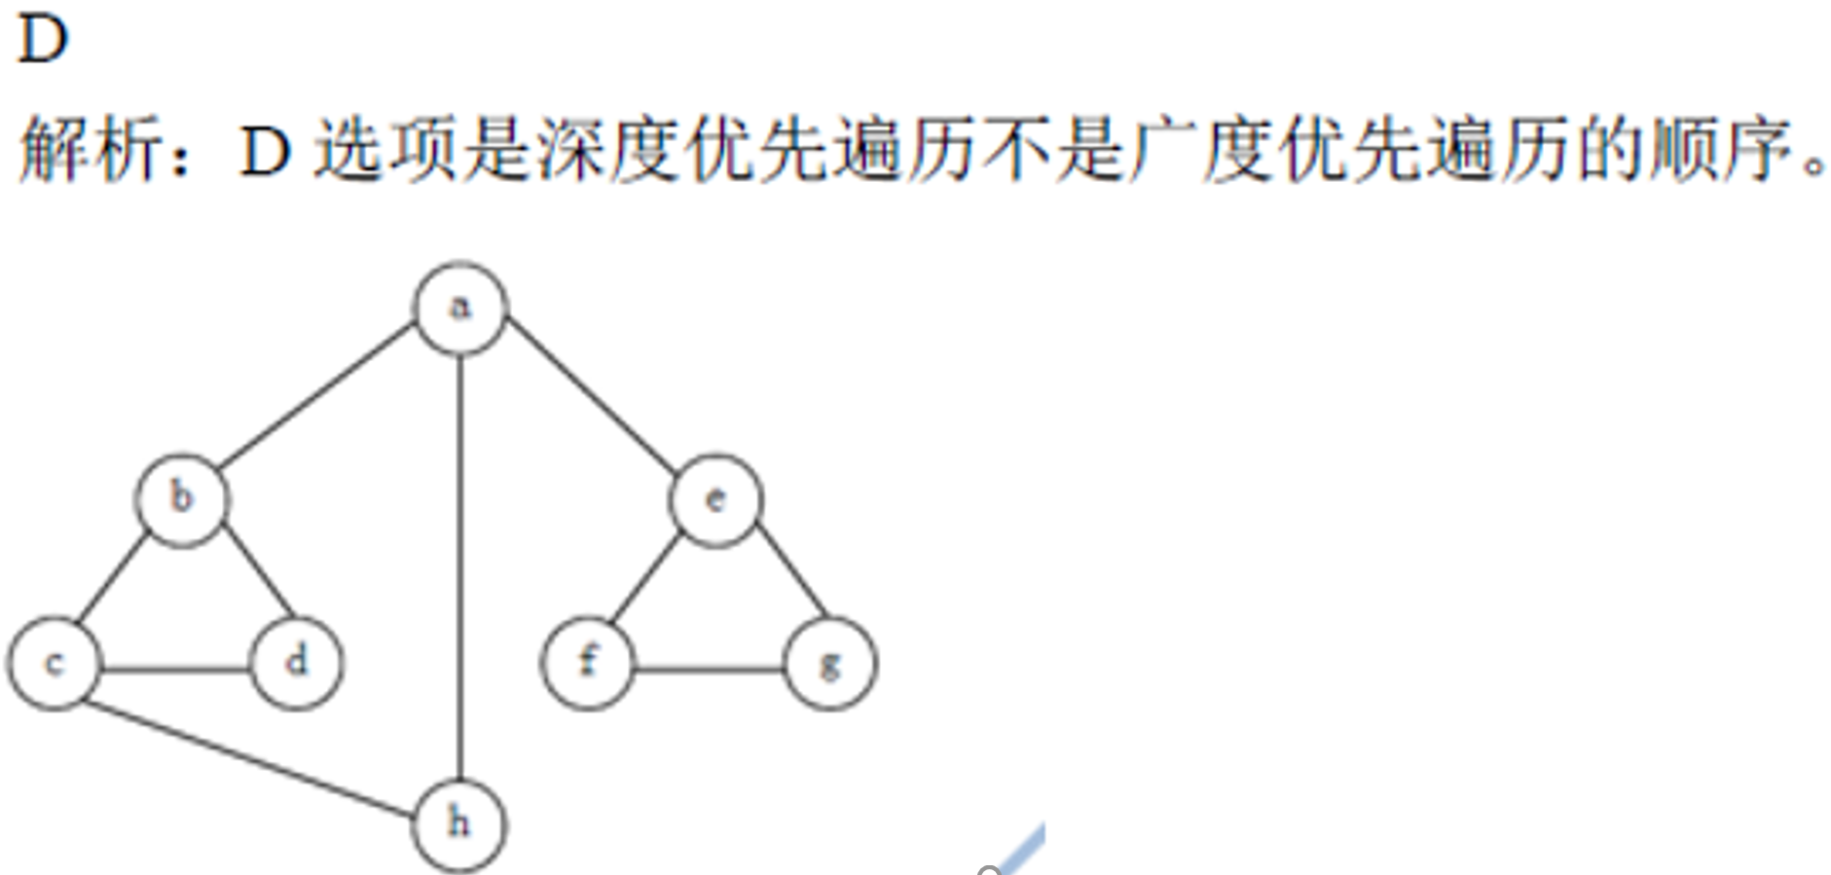
题型：画出相应的广度和深度优先生成树
  送分题，主要是细心，注意特殊要求（如：请按邻接序号递增序搜索）
例题：课后1、2
2013考研题

Slide 9

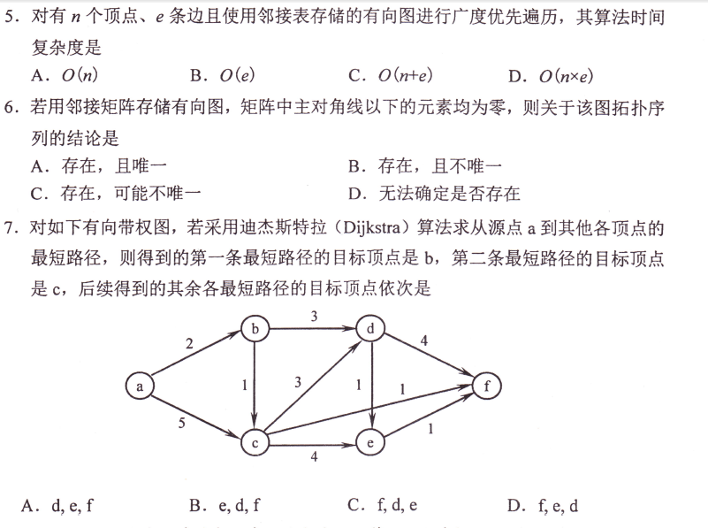
2012考研题
5:C
6:C
7:C

Slide 10
生成树(极小连通子图)
生成树的代价、最小生成树（MST）
时间复杂度：
Prim: O(n²) （与边数无关，适合稠密图）
Kruskal: O( e log e ) （适合稀疏图）
性质1: 一个有n个顶点的连通图的生成树有且仅有n-1条边。
性质2: 一个连通图的生成树并不唯一

Slide 11
Prim
N = ( V , E ) 是具有 n 个顶点的连通图，设 U 是最小生成树中顶点的集合，设 TE 是最小生成树中边的集合；
初始，U = { u₁ } ，TE = { } ，
重复执行:
在所有 u∈U，v∈V-U 的边 ( u , v ) 中寻找代价最小的边( u’ , v’ ) ，并纳入集合 TE 中；
同时将 v’ 纳入集合 U 中；
直至 U = V 为止。

Slide 12
Kruskal算法的构造思想
基本操作：
  （1）确定权值最小的边
  （2）判定一条边所关联的两个顶点是否在一个连通分量中；
  （3）如果不是则合并两个顶点所属的连通分量。
实现方法：
  操作（1）采用优先队列
  操作（2）、（3）采用“等价类”

Slide 13
等价类
等价类：等价元素集合
等价类可以用树表示
等价类包含两种基本操作：
  判断两个结点是否在同一个集合中，查找一个给定结点的根结点的过程称为FIND
  归并两个集合，这个归并过程常常被称为UNION
  整个操作以“UNION/FIND算法”（也可以翻译为“并查算法”）命名

Slide 14
题型：构造最小生成树，并给出构造过程中的加边顺序一定注意写过程
例题: (课后 2、5）

Slide 15
最短路径
Dijkstra ：
    单源最短路径，该算法要求图中不存在负权回路采用最小堆来选择权值最小的边： O((n + e)logn)，适合于稀疏图
    直接比较D数组元素，确定代价最小的边就需要总时间O(n²)
Floyd
    是一种动态规划算法，稠密图效果最佳，边权可正可负
    顶点对之间的最短路径O(n³)
    adj^{(k)} k的意思是顶点V_{i}到顶点V_{j}中间顶点的序号不大于k

Slide 16
题型（一定要给出过程）
  用Dijkstra算法求出指定顶点到其余各顶点的最短路径
  用Floyd算法给出个顶点间的最短路径
  解出选址等实际问题
例题1：课后3、4、6、7

Slide 17
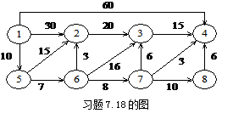
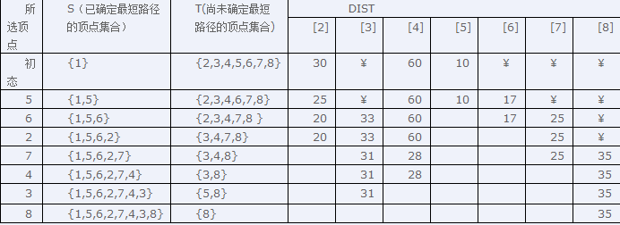
Dijkstra求出图中顶点1到其余各顶点的最短路径。
【解答】本表中DIST中各列最下方的数字是顶点1到顶点的最短通路
顶点1到其它顶点的最短路径长度依次是20，31，28，10，17，25，35。
按Dijkstra算法所选顶点依次是5，6，2，7，4，3，8。

Slide 18
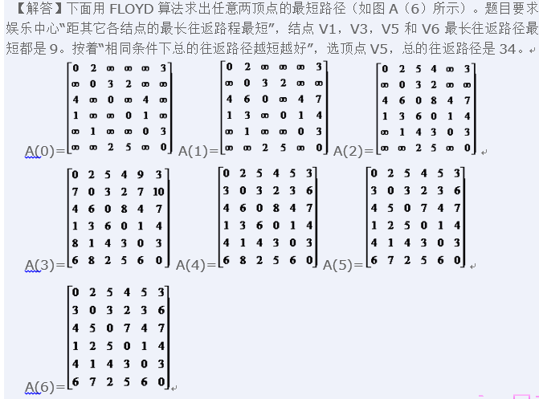
Floyd:请大家看书P198第七题

Slide 19
拓扑排序
时间复杂度 O(n²+e)（邻接矩阵）
有向无环图（DAG）、前驱结点、后继结点、拓扑排序、拓扑序列、

Slide 20
题型：
  判断是否存在拓扑排序序列
  给出所有可能的拓扑排序序列
例题：课后 1

Slide 21
关键路径
时间复杂度：邻接矩阵O(n²)，邻接表O(n+e)
AOE网、源点汇点、关键路径、最长路径长度
ve(vi) —— 事件 vi 的最早发生时间
vl (vi) —— 事件 vi 的最迟发生时间
e(ai) —— 活动 ai 的最早开始时间
l (ai) —— 活动 ai 的最迟开始时间
dut(j , k)——活动 ai 的持续时间，满足 ai 关联事件 vj、vk
l (ai) = e(ai) 的活动叫做关键活动；

Slide 22
源点和汇点一定是关键活动，其最早和最迟发生时间相等
设活动 a_{i} 关联的前后事件分别为 v_{j} 、v_{k}
e(a_{i}) = ve(v_{j})
l (a_{i}) = vl (v_{k}) - dut(j , k)
ve(v_{j}) = Max{ ve(v_{i}) +dut(i , j) }
vl(v_{i}) = Min{ vl(v_{j}) - dut(i , j) }

Slide 23
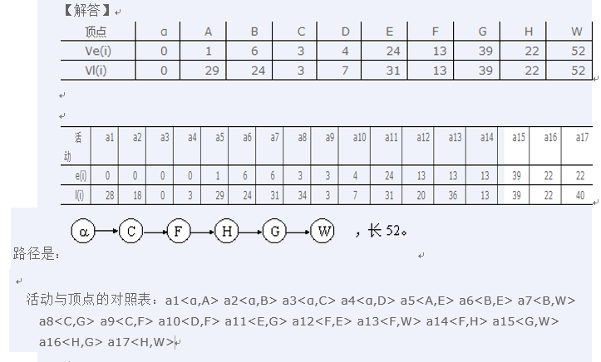
  题型：按照计算关键路径的算法,求出每个事件(结点)的可能的最早发生时间和允许的最晚发生时间或列出关键路径。一定要写过程，把表格列出来
  例题1：课后8

Slide 24
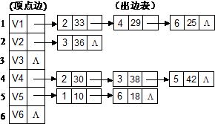
来几道综合题吧
如图所示是一带权有向图的邻接表法存储表示。其中出边表中的每个结点均含有三个字段，依次为边的另一个顶点在顶点表中的序号、边上的权值和指向下一个边结点的指针。试求：
（1）．该带权有向图的图形；
（2）．从顶点V1为起点的广度优先遍历的顶点序列及对应的生成树；
（3）．以顶点V1为起点的深度优先遍历生成树；
（4）．由顶点V1到顶点V3的最短路径。

Slide 25
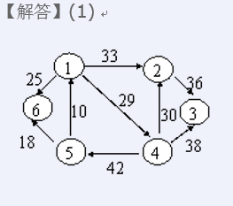
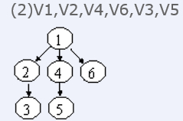
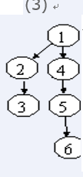
顶点集合V(G)={V1,V2,V3,V4,V5,V6}
边的集合 E(G)={<V1,V2>,<V2,V3>,<V1,V4>,<V4,V5>,<V5,V6>}

Slide 26
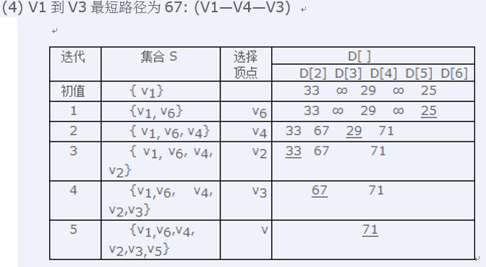

Slide 27

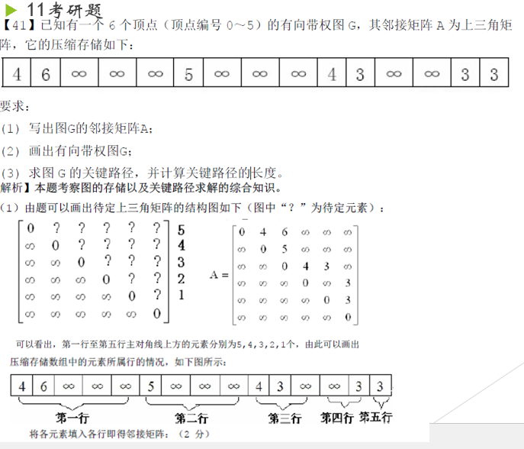
2011考研题
11考研题

Slide 28
